Slide 1
Aqua Shoes
Integrantes: Fiorello, Quevedo y Suglia.

Slide 2
Objetivos
El objetivo principal de la empresa “Aqua Shoes” es crear zapatos femeninos de alta calidad y a un precio accesible para los clientes.
Otros objetivos son:
Ganar prestigio en el mercado.
Crecer como empresa.
Ser una marca reconocida por su calidad y estilo.

Slide 3
Exportar a otros países.
Diferenciarnos de la competencia.
Alcanzar a ser reconocida por diseñadores mundiales.
Innovar el mercado.

Slide 4
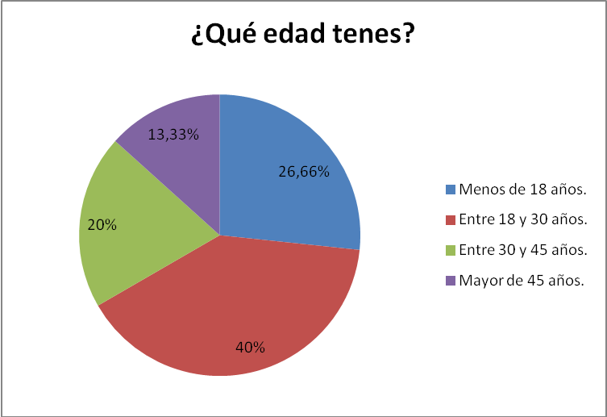
Encuesta
1-

Slide 5
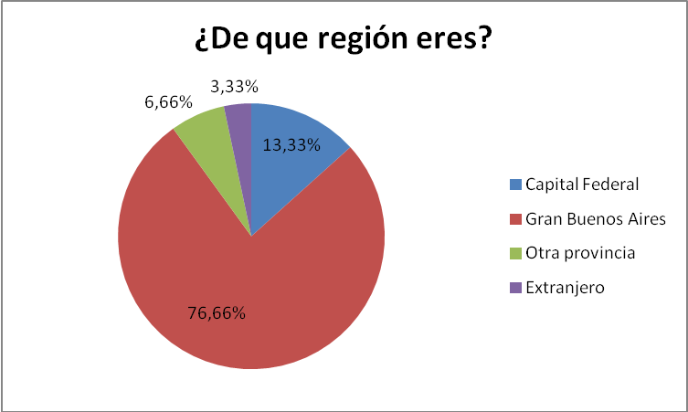
2-

Slide 6
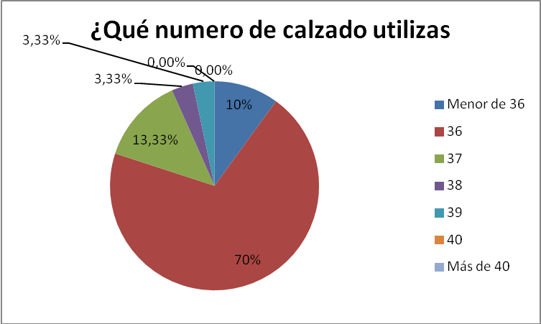
3-

Slide 7
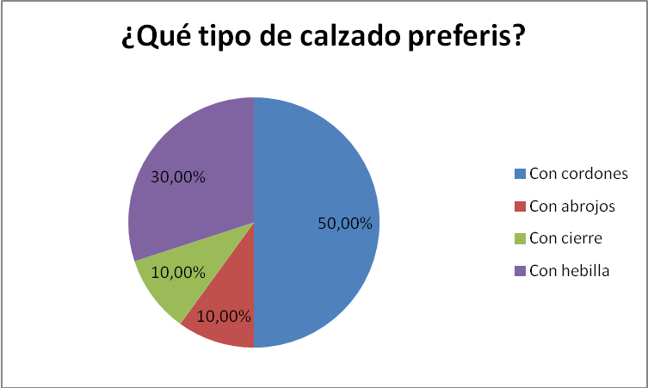
4-

Slide 8
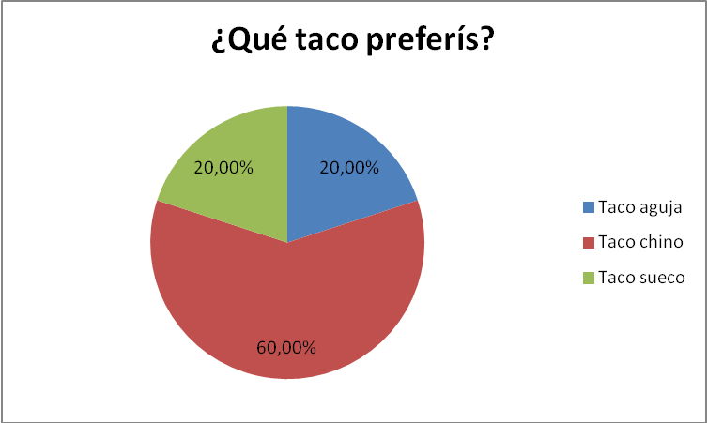
5-

Slide 9
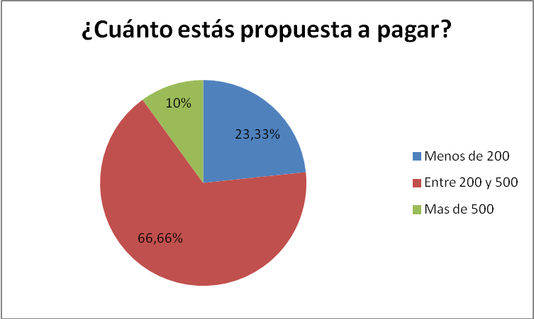
6-

Slide 10
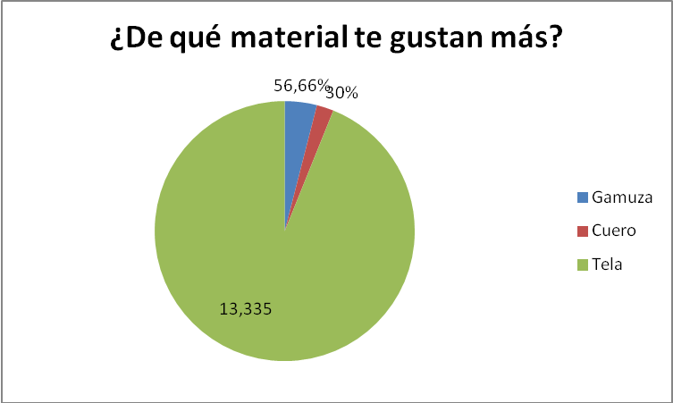
7-

Slide 11
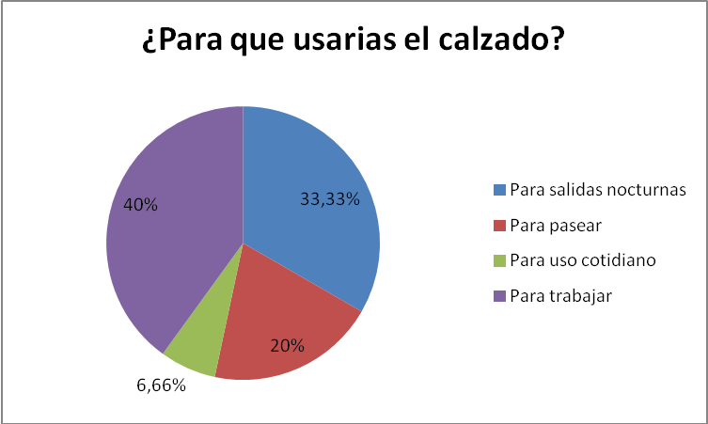
8-

Slide 12
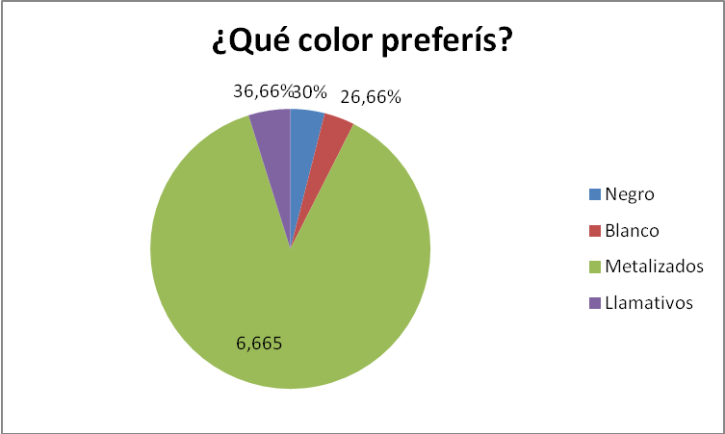
9-

Slide 13
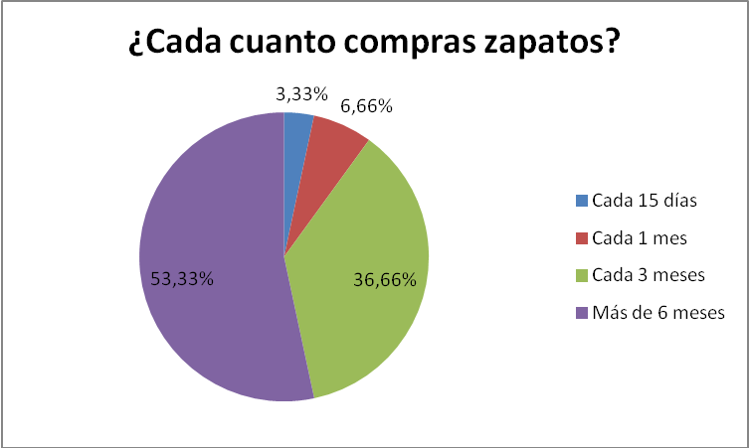
10-

Slide 14
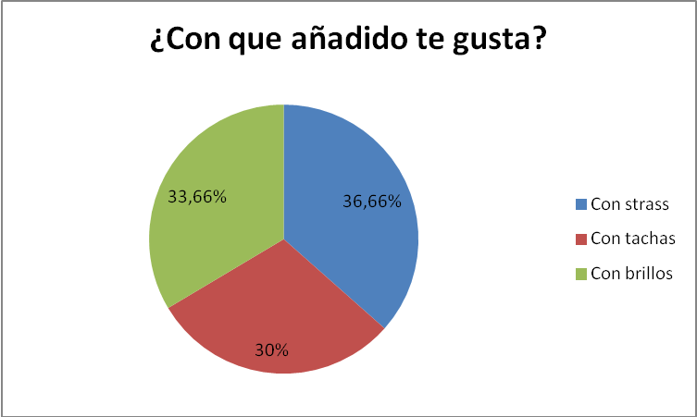
11-

Slide 15
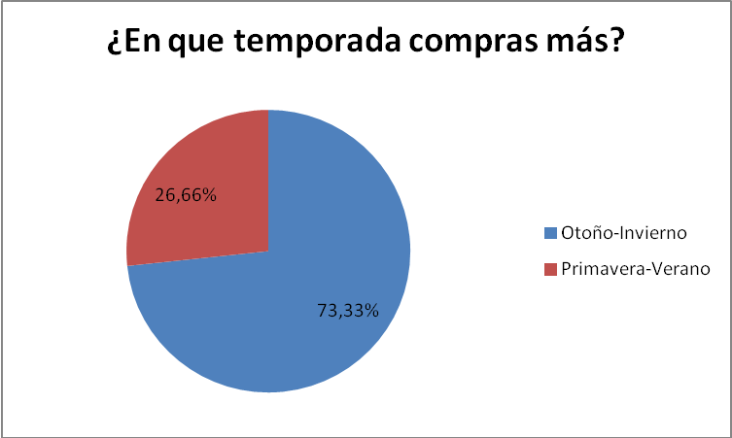
12-

Slide 16
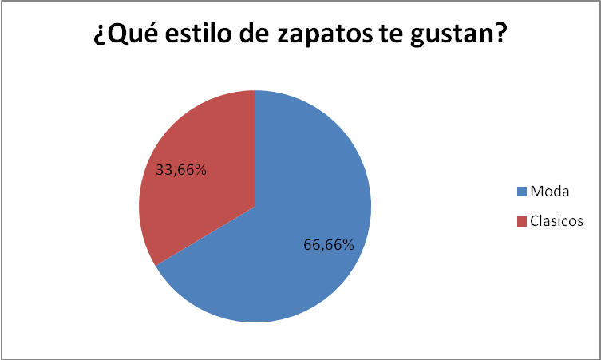
13-

Slide 17
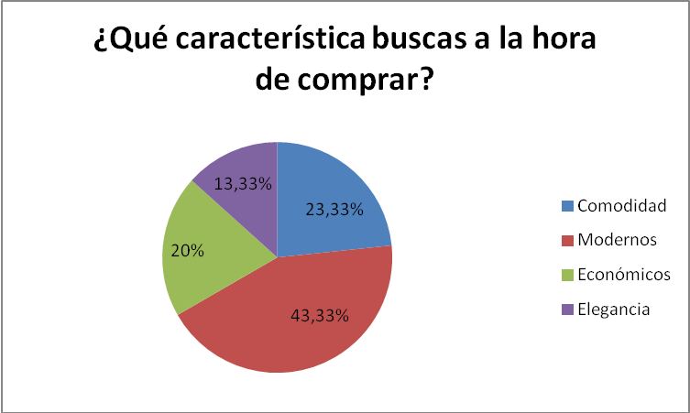
14-

Slide 18
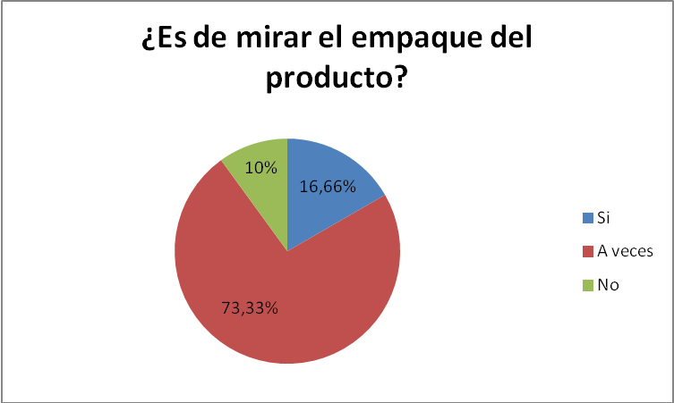
15-

Slide 19
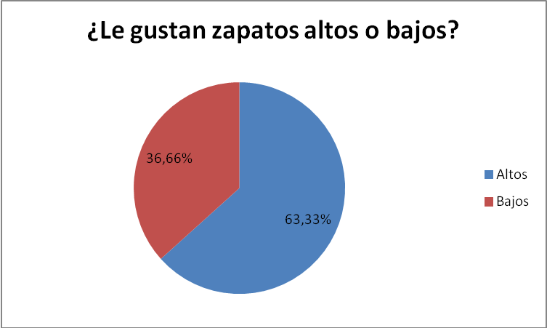
16-

Slide 20
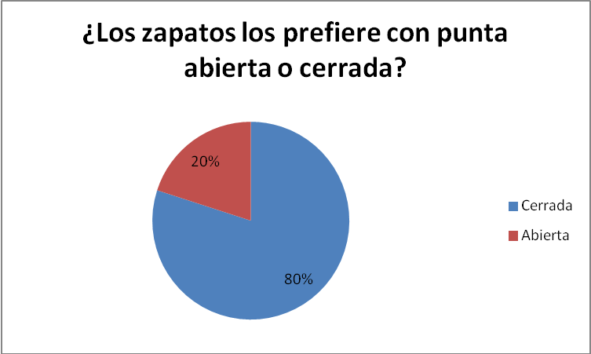
17-

Slide 21
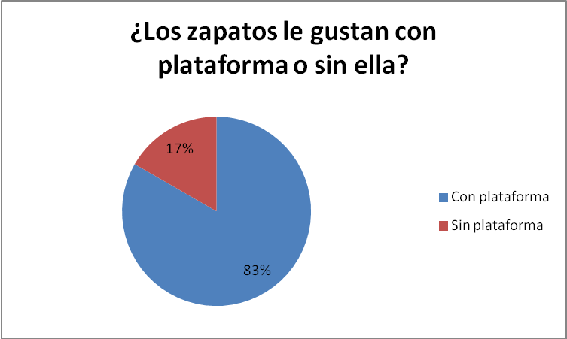
18-

Slide 22
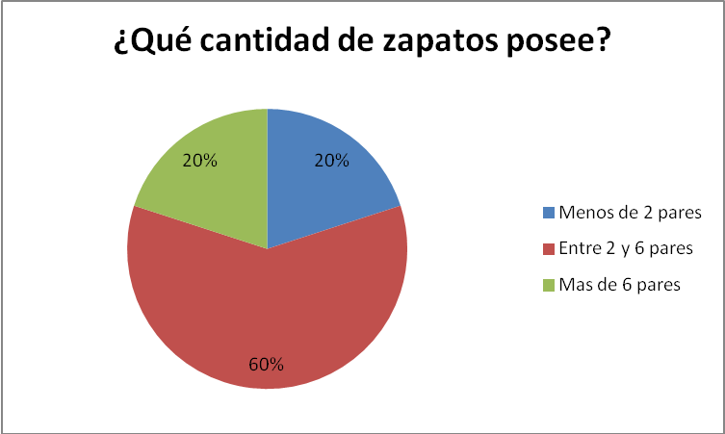
19-

Slide 23
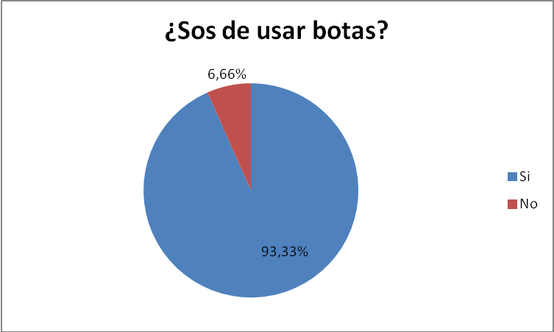
20-

Slide 24
Conclusión
Gracias a los porcentajes obtenidos la empresa “Aqua Shoes” decidió enfocar mas su trabajo a zapatos de moda, con plataforma con variedad de añadidos (strass, tachas, brillos), de colores llamativos y negro de gamuza y/o cuero; con taco chino y alternativas de botas. Su precio va a estar entre los 200 y 500 pesos.

